Slide 1
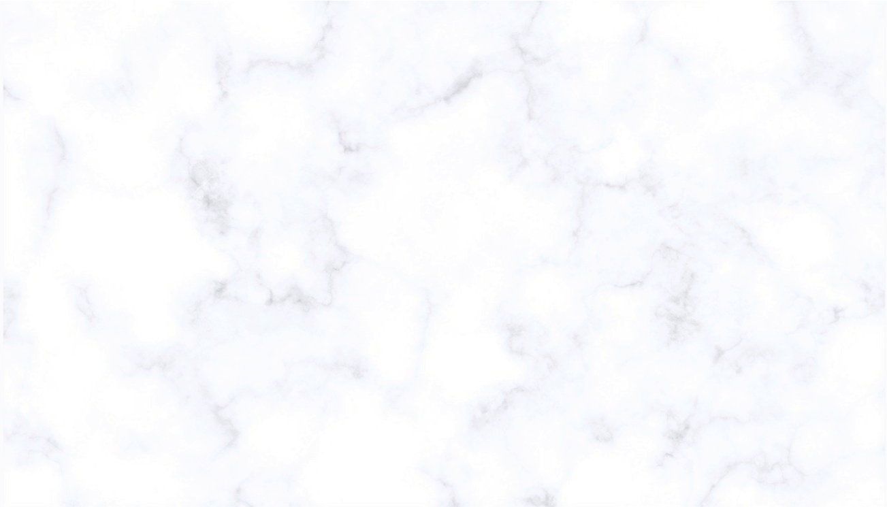
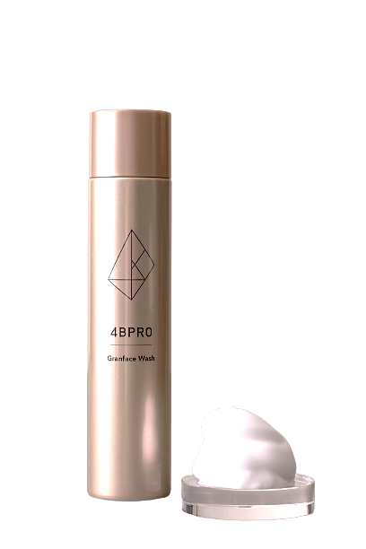
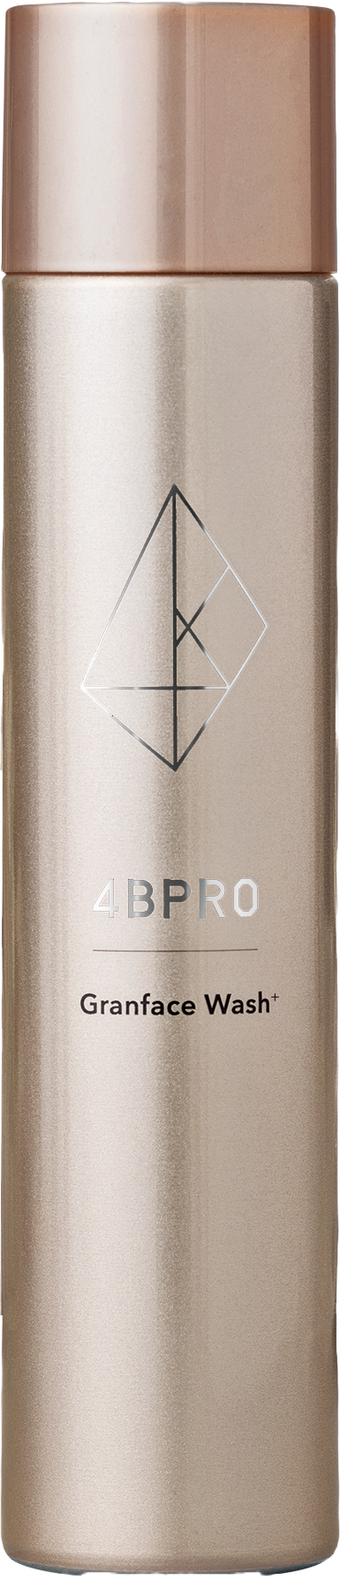
Granface Wash⁺
～グランフェイスウォッシュプラス～
1
崩れない濃密泡
ハニカム構造で濃密泡を実現。 摩擦レスかつ炭酸を逃がしません。
2
保湿力
高濃度炭酸×リンゴ果実美容細胞エキス配合で、
毛穴の奥の汚れを吸着すると同時に
美容成分を届けます。
3
光の効果UP
毛穴よりも細かい2.2μmの泡で毛穴の汚れを吸着することにより、光の効果を最大限に 引き出します。
￥880(tax in)
１回

